Slide 1
Desarrollo de un sistema de alerta de compra – venta de acciones en bolsa de valores
Proyecto final de Data Analytics Alumno: Santiago Rodríguez Octubre 2025

Slide 2
Objetivo
Desarrollar un sistema de alertas basado en modelos de análisis del comportamiento histórico de fondos de inversión, que permita informar decisiones dentro de una estrategia de manejo de portafolio de inversión simulado

Slide 3
Origen y obtención de datos
Los datos fueron obtenidos de Yahoo finance, Open Insider, Alpha Vantage, Data Roma.
Se utilizaron API’s y Web Scrapping
10876 registros y 14 columnas

Slide 4
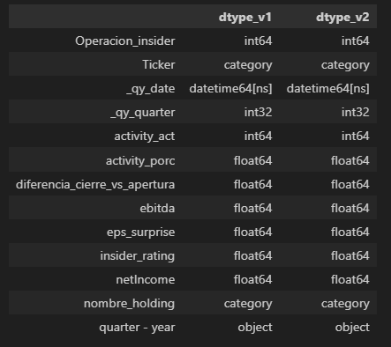
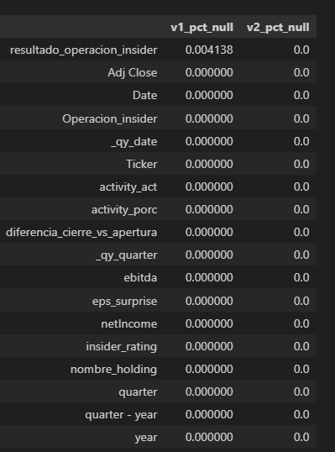
EDA
Previo al análisis exploratorio se realizó una selección de características. Se utilizaron 2 datasets con el mismo número de registros pero con cambios en columnas.

Slide 5
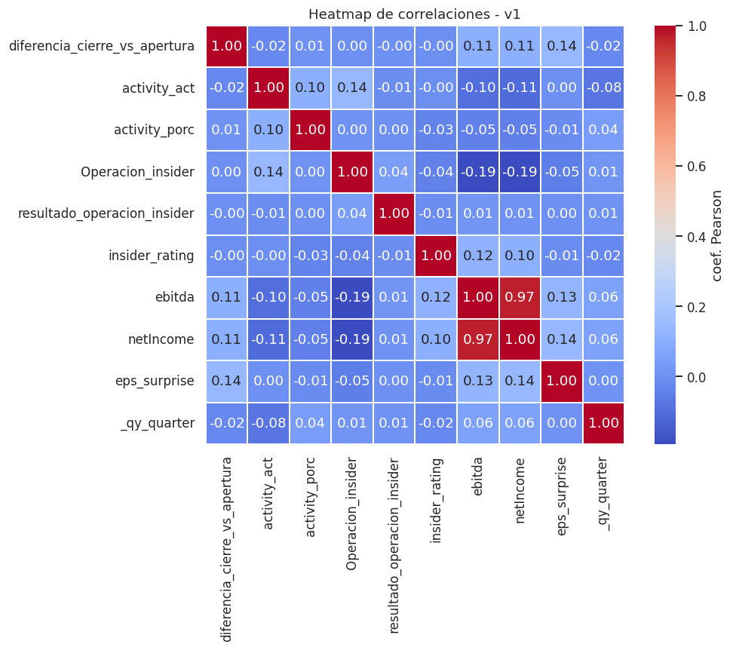
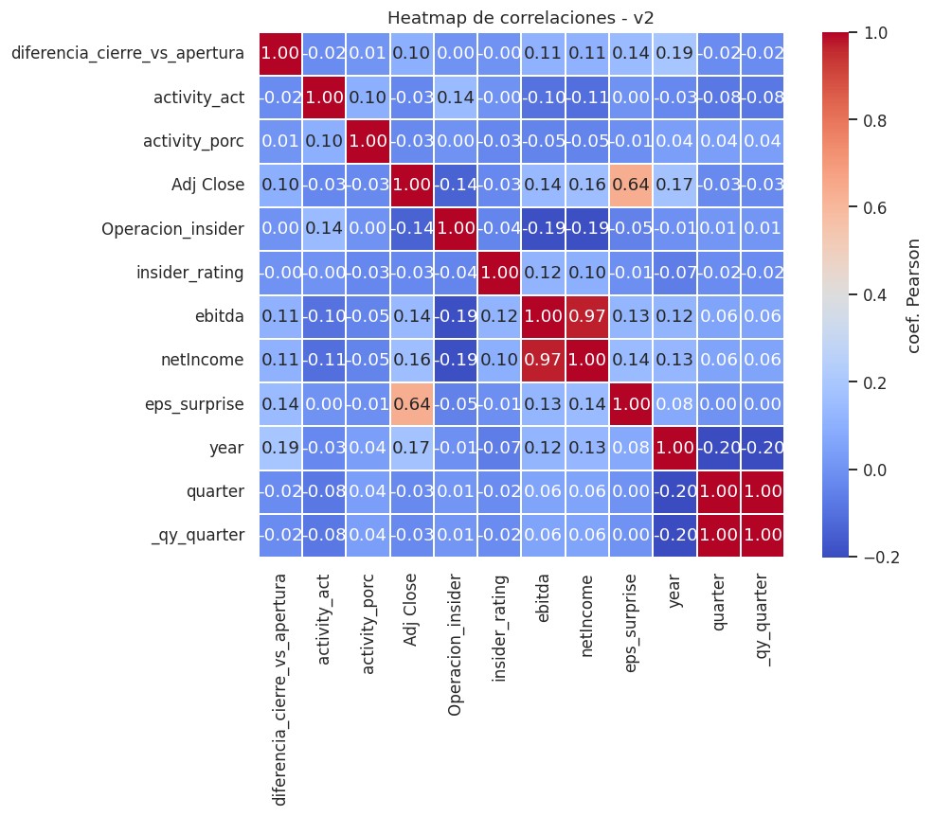
EDA

Slide 6
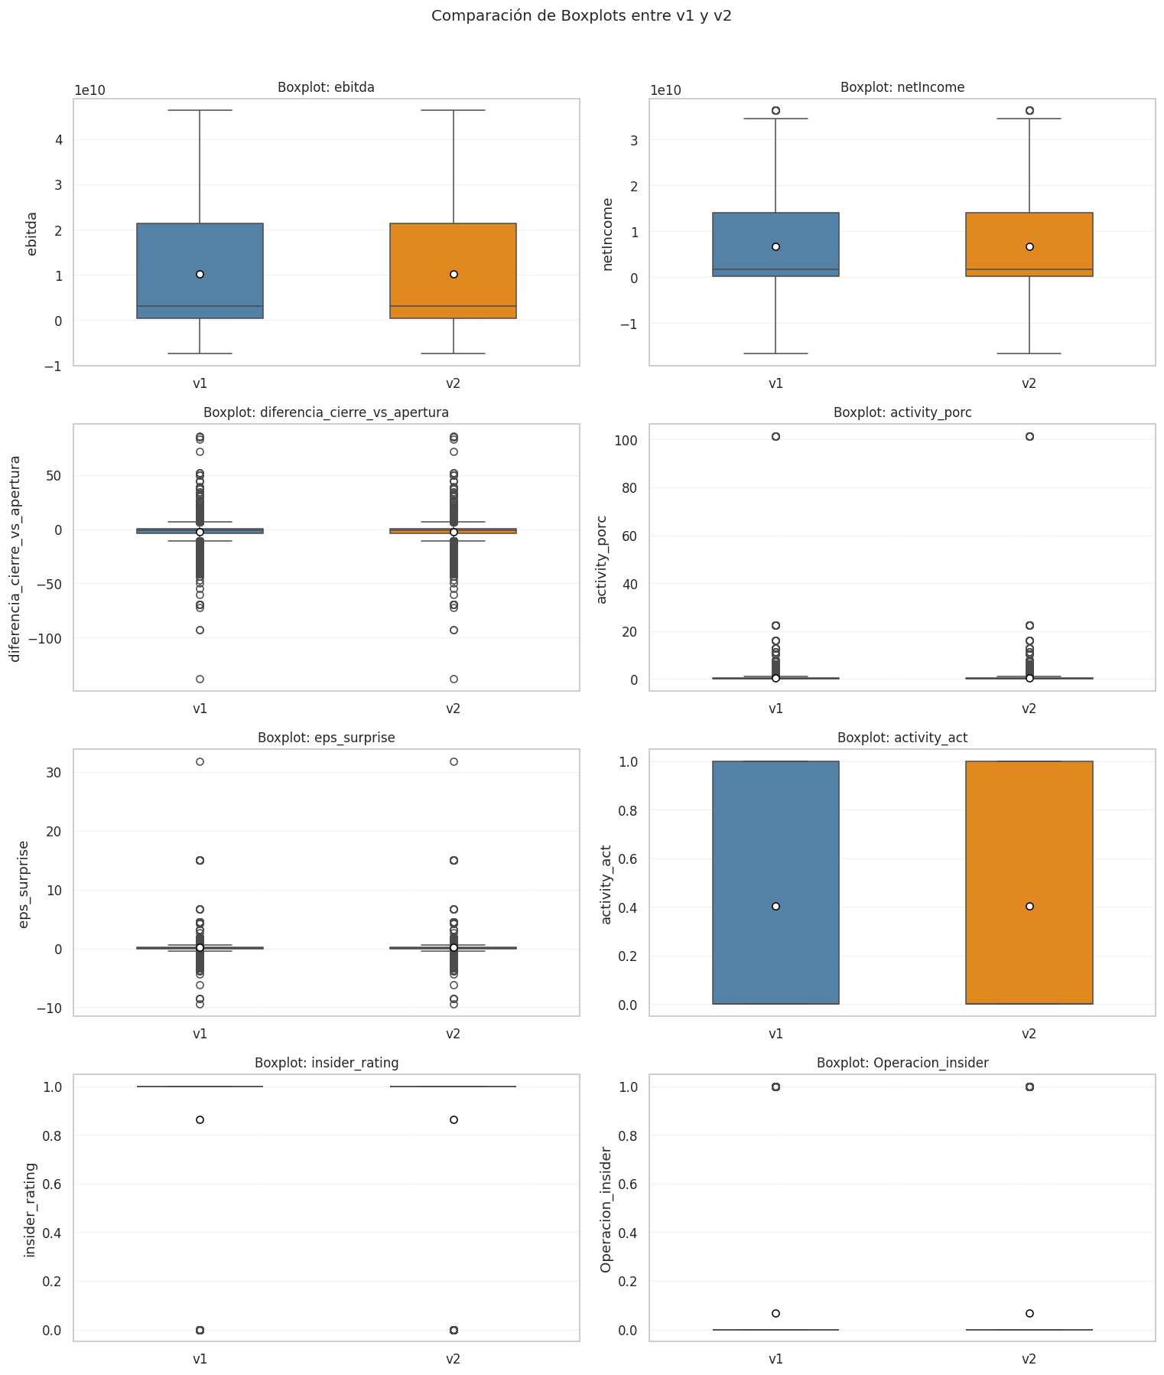
EDA

Slide 7
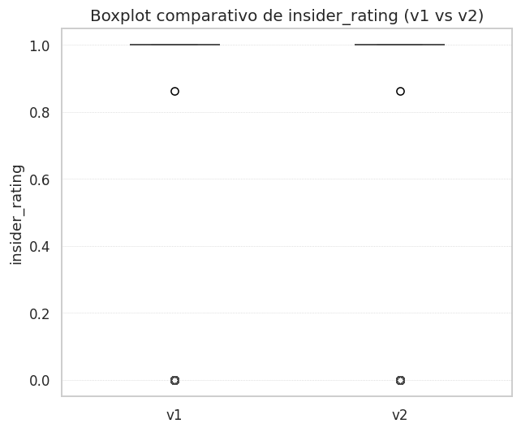
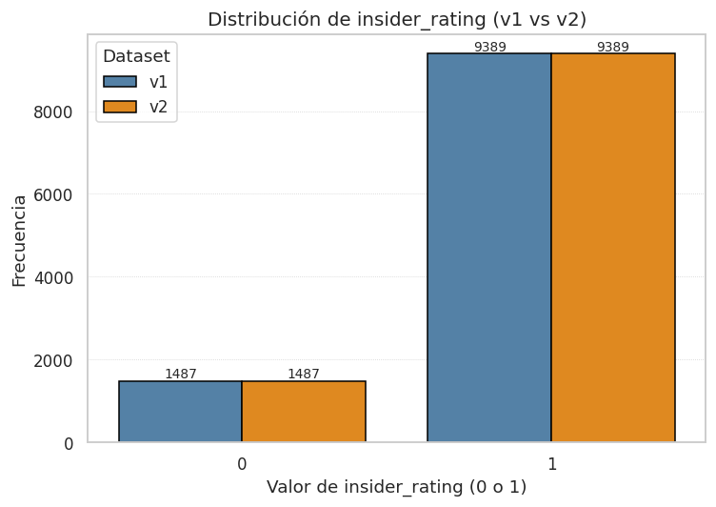
EDA

Slide 8
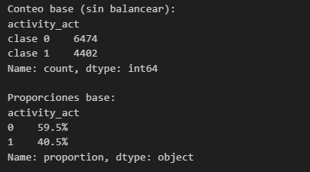
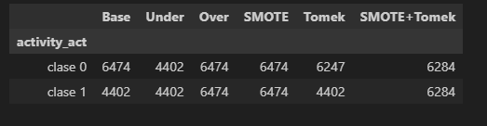
Balanceo y modelado – Versión 1
Flujo:
Rellenar con 0 valores de una columna que no me aportaba nada
Label encoding sobre objetos (Ticker y nombre_holding)
SMOTE
Validación por series de tiempo trimestrales (Time Series Split)
Random Forest y XGBoost

Slide 9
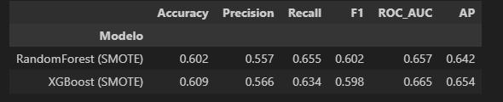
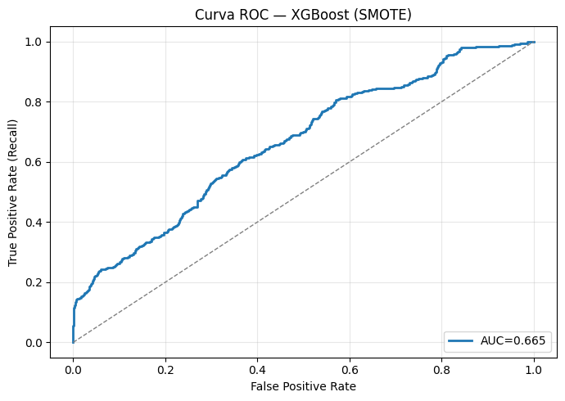
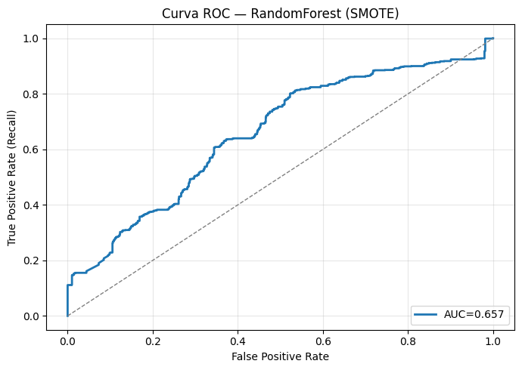
Resultados – versión 1

Slide 10
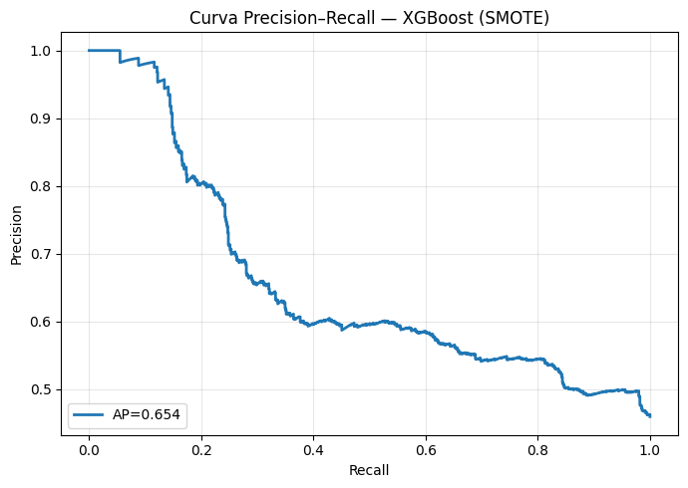
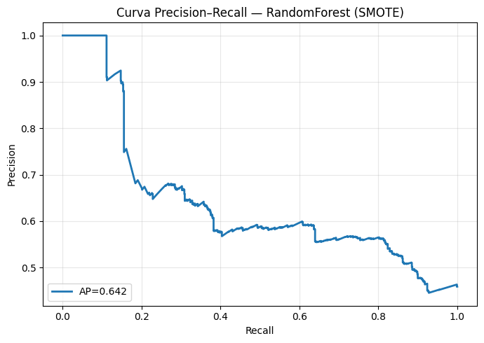
Resultados – versión 1

Slide 11
Balanceo y modelado – versión 2
Flujo:
Ridge (L2) para exploración
OHE (Ticker y nombre_holding)
Encoding cíclico (quarter – year)
Log Reg, Random Forest, XGBoost (buscar mejor umbral)
Validación en series de tiempo (Time Series Split)
Ajustar pesos para entrenamiento sin aplicar técnicas de balanceo

Slide 12


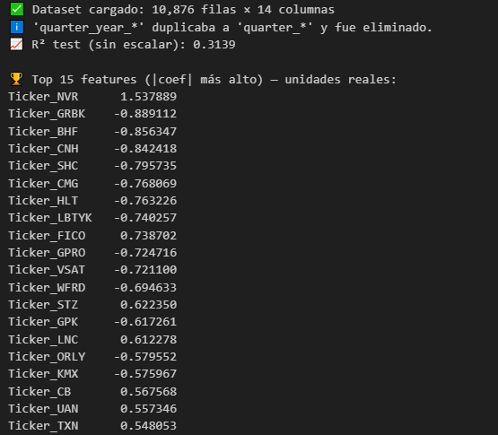
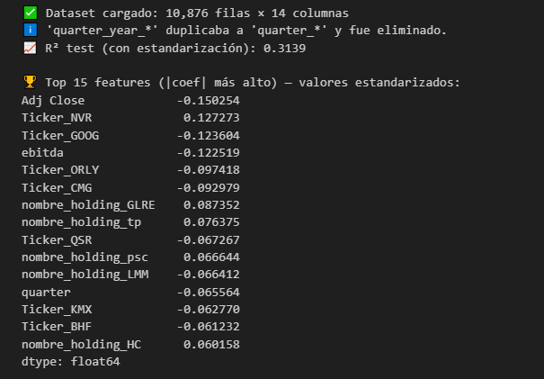
Exploración L2

Slide 13
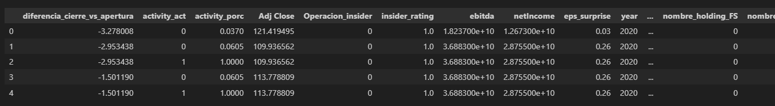
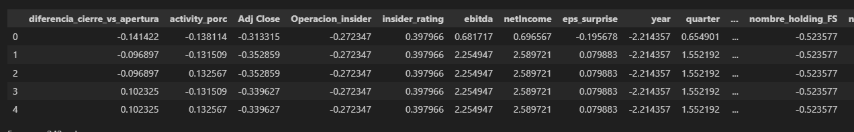
Exploración L2
Sin estandarizar
Estandarizado

Slide 14
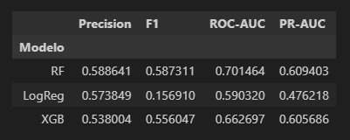
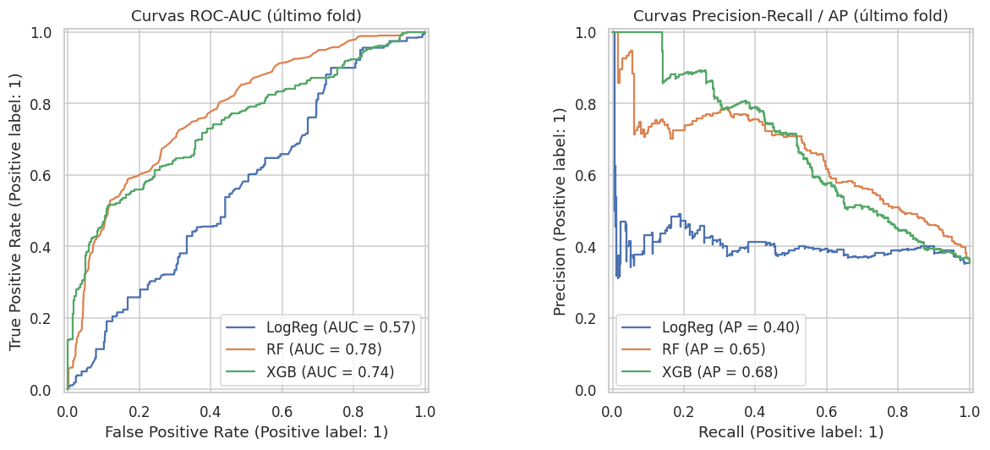
Resultados – versión 2

Slide 15
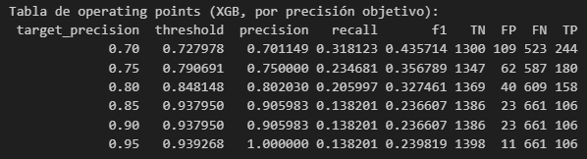
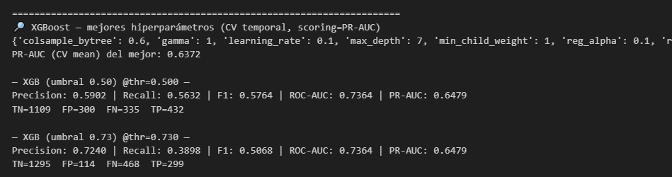
Resultados – versión 2

Slide 16
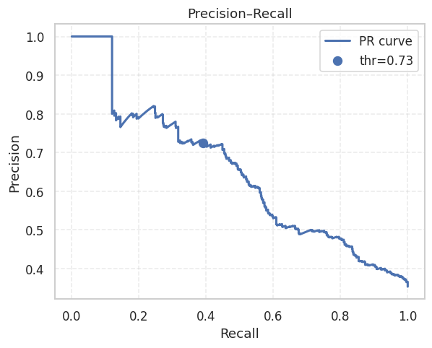
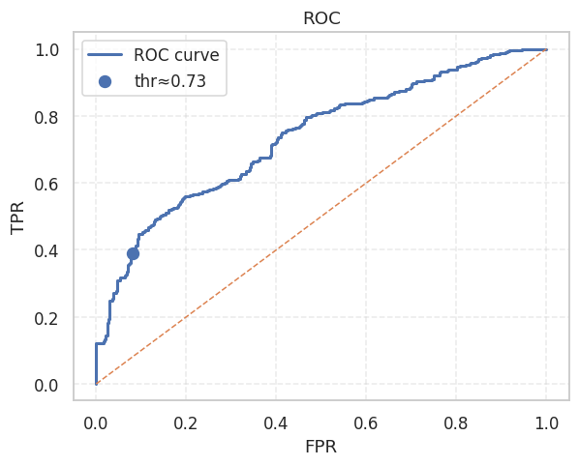
Resultados – versión 2

Slide 17
Conclusiones y recomendaciones
Se obtuvo una mejor predicción con columnas de precio de cierre, encoding cíclico, OHE a columnas categóricas y optar por modelos que penalicen clases en lugar de balancear con datos sintéticos.
XGBoost obtuvo las mejores métricas porque el dataset no es lineal.
En este caso es mejor no escalar debido a que sí importa las unidades debido a que se está tratando con cotizaciones de acciones e indicadores de los estados financieros.
Se recomienda realizar la simulación dentro de una base más amplia de acciones para observar la rentabilidad al final de cada año.

